Slide 1
Научно-исследовательская конференция обучающихся
РОЛЬ ЗВУКОПИСИ КАК ХУДОЖЕСТВЕННОГО ПРИЕМА В СТИХОТВОРЕНИИ
С. А. ЕСЕНИНА
«МЕЛКОЛЕСЬЕ. СТЕПЬ И ДАЛИ»
Выполнила: Анастасия Пластун, МАОУ «Лицей №176», 8 класс Б Руководитель: М.А.Пластун
г.Новосибирск, 2015

Slide 2
Цель исследования:
выявить художественный прием звукописи в стихотворении С.А.Есенина «Мелколесье. Степь и дали», а также определить, какие звуковые образы создает в своем стихотворении поэт.

Slide 3
Объект исследования:
звукопись как художественный прием.
Предмет исследования:
звукопись и ее функция в стихотворении С.А.Есенина «Мелколесье. Степь и дали».

Slide 4
Методы исследования:
Задачи исследования:
Рассмотреть понятие «прием звукописи»;
Изучить и систематизировать литературу по звукописи;
Опираясь на литературоведческие источники, проанализировать и разграничить в соответствии с ними звукопись, встречающуюся в стихотворении «Мелколесье. Степь и дали» С.А.Есенина;
Определить закономерность использования данного приема.
Изучение литературы по теме;
Анализ поэтического текста;
Выявление звукописи;
Осмысленное чтение.

Slide 5
Звукопись:
звук
писать

Slide 6
Звукопись
В Большой советской энциклопедии сказано, что это «использование вторичных звуковых признаков речи для выражения различных эмоций, дополнительных смыслов и т.п.»
В поэтическом словаре А. П. Квятковского говорится о том, что «звукопись - это условный термин для одного из видов инструментовки стиха, который устанавливает соответствие фонетического состава фразы изображенной картине»
В.Холшевников пишет: "В отличие от рифмы, повторяющейся регулярно, звуковые повторы внутри стиха то появляются, то исчезают, то едва улавливаются, то слышны очень отчётливо. Поэтому, когда после ряда «нейтральных» в звуковом отношении стихов возникают явно слышимые повторы, стих заметно выделяется".

Slide 7
Звукопись:
(лат. ad – к, при, со + littera – буква= собуквие)- прием усиления изобразительности текста путем повторения согласных звуков.
Ассонанс
(франц.fssonanse - созвучие) - прием усиления изобразительности текста путем повторения гласных звуков.
Аллитерация

Slide 8
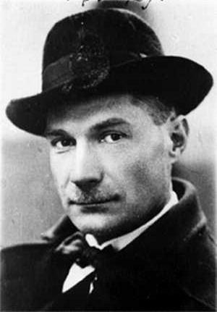
Е. Замятин:
« [Р]-ясно говорит мне о чем-то громком, ярком, красном, горячем, быстром.
[Л] – о чем-то бледном, голубом, холодном, плавном, легком.
[Н] – о чем-то нежном, О снеге, небе, ночи…
[Д], [Т] – о чем-то душном, тяжком, о тумане, о тьме, о затхлом.
[М] – о милом, мягком, о матери, о море.
С [А]- связывается широта, даль, океан, марево, размах.
С [О] – высокое, глубокое, море, лоно.
С [И] – близкое, низкое, стискивающее …»

Slide 9
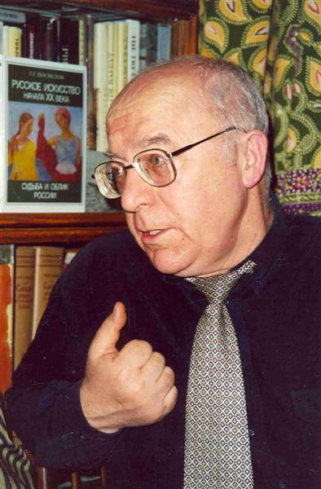
Л.П. Крысин:
« [В], [А], [Р], [О] – сильные;
[Й’У], [П’] – слабые;
[Х’] – плохой, маленький, хилый;
[А] – большой, хороший, активный;
[А], [Й’А] – храбрые;
[С], [Х] – трусливые;
[ О, И, М, У ] – гладкие;
[ К, Ш, Ж, Щ, С, Ф ] – шероховатые;
[А], [Р’], [Й’А] – радостные;
[С’], [К], [Т’] – печальные;
[Д’], [Н’], [Л’], [М’] – добрые;
[Ж], [С], [Э], [Ф] – злые».

Slide 10
Функции звукописи:
Создание гармонии
Смысловая
Композиционная
Привлекающая внимание

Slide 11
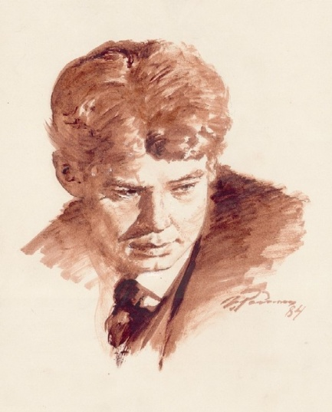
С.А.Есенин.
«Мелколесье. Степь и дали»
Мелколесье. Степь и дали.
Свет луны во все концы.

Slide 12
Вот опять вдруг зарыдали
Разливные бубенцы.

Slide 13
2 строфа:
Неприглядная дорога , Да любимая навек, По которой ездил много Всякий русский человек.

Slide 14
3 строфа:
Эх вы, сани! Что за сани! Звоны мерзлые осин. У меня отец – крестьянин, Ну, а я – крестьянский сын.

Slide 15
4 строфа:
Наплевать мне на известность И на то, что я поэт. Эту чахленькую местность Не видал я много лет…

Slide 16
5 строфа:
Тот, кто видел хоть однажды
Этот край и эту гладь,
Тот почти березке каждой
Ножку рад поцеловать.

Slide 17
6 строфа:
Как же мне не прослезиться, Если с венкой в стынь и звень Будет рядом веселиться Юность русских деревень…

Slide 18
7 строфа:
Эх, гармошка, смерть-отрава,
Знать, с того под этот вой
Не одна лихая слава
Пропадала трын-травой.

Slide 19
Вывод:
Прием звукопись С. Есенином используется с разными тематическими целями:
Аллитерация - для передачи звуков природы ;
Ассонанс- для передачи мелодичности, гармонии ;
Разная организация последовательности звуков - для передачи эмоциональности, резкости произносимым словам.

Slide 20
Благодарим
за
внимание!

